Slide 1
第8回進捗報告会
153111 ケネス・リーゼンカン
2018年6月08日

Slide 2
研究の進捗報告

Slide 3
前回のまとめ
モデルの修正
モデルが分かりずらい、詳しく設計
ログを暗号化し、NAS・クラウド上に保存
グループ署名管理は外部で行うべき
FinalCodeは研究しているとの違いを調べること
FinalCodeを調べて、自分の研究の特徴・違う点を探す
これについて中間発表する
Notes:
モデル修正はどう設計すれば正しくて全ての機能がちゃんと動けるのか分からないので、今日はこれについては発表しません

Slide 4
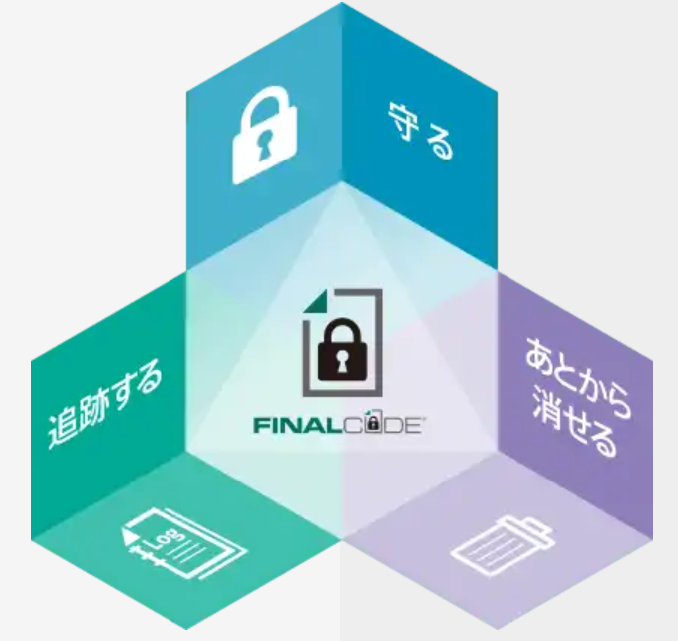
FinalCodeとは
暗号化したファイルは、
指定した人やグループのみ閲覧でき、
アクセス履歴が完全に追えて、
いざとなれば “あとから” 消せる、
究極のファイルセキュリティ。

Slide 5
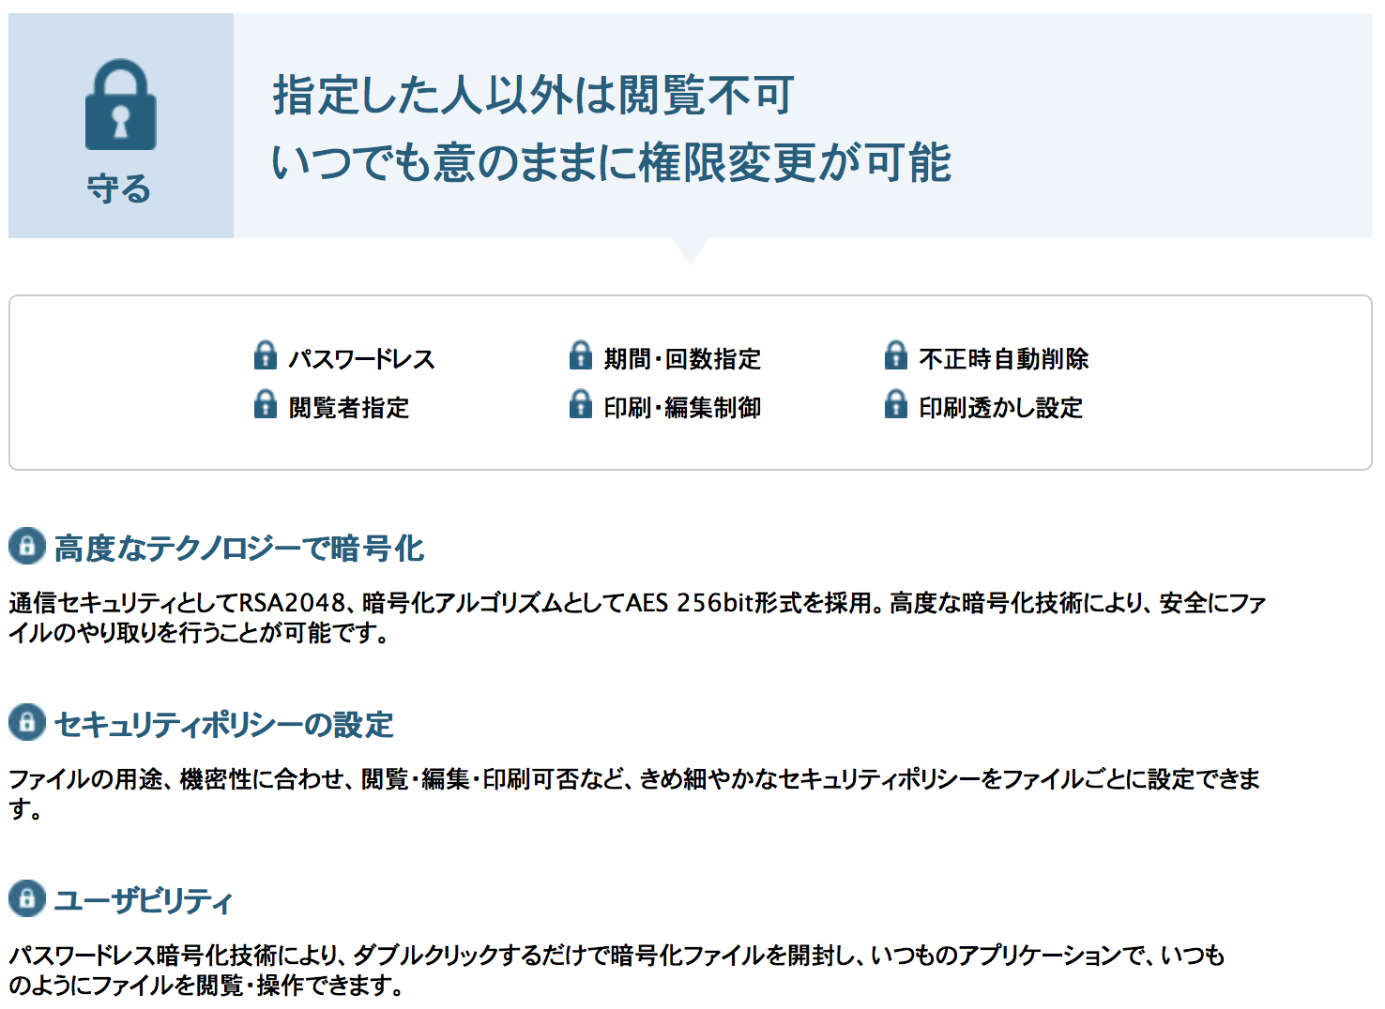
FinalCodeの機能その1

Slide 6
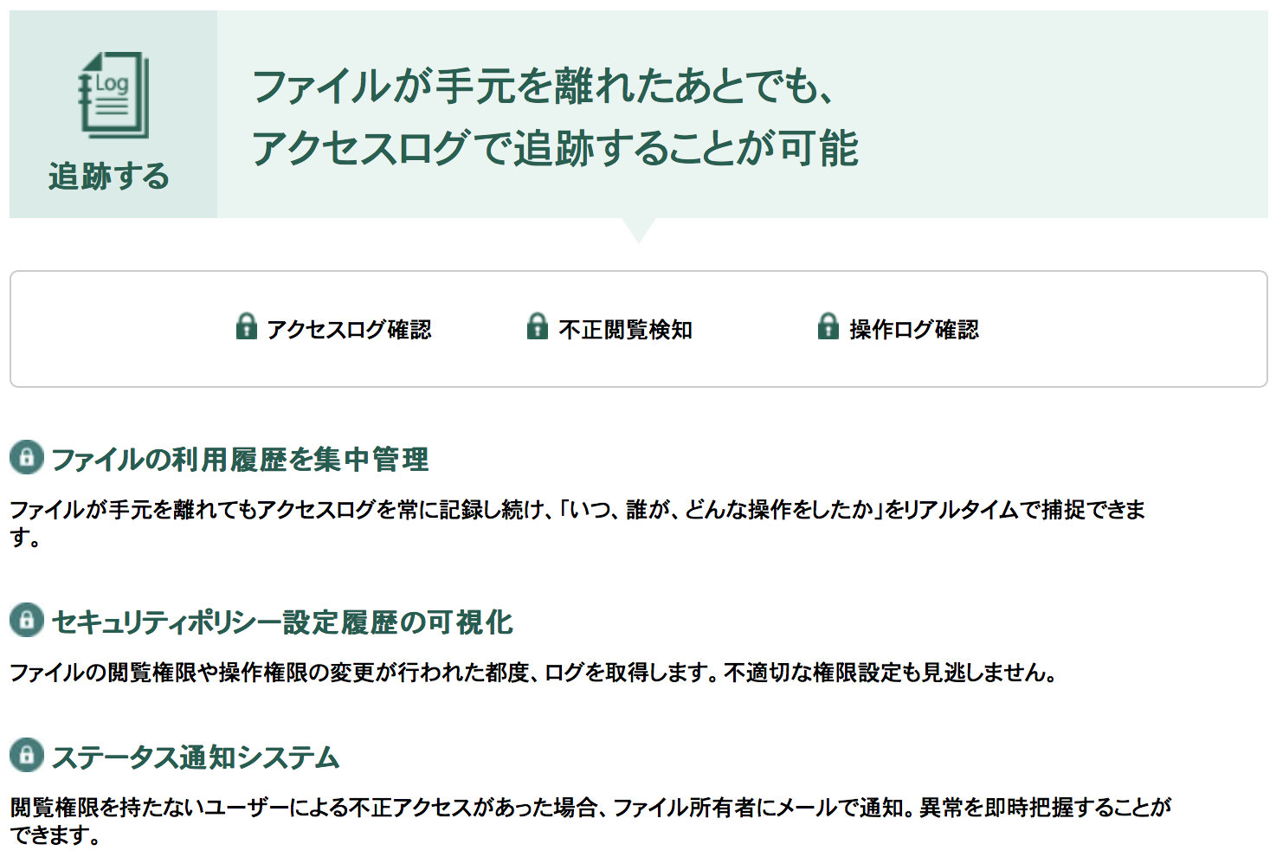
FinalCodeの機能その2

Slide 7
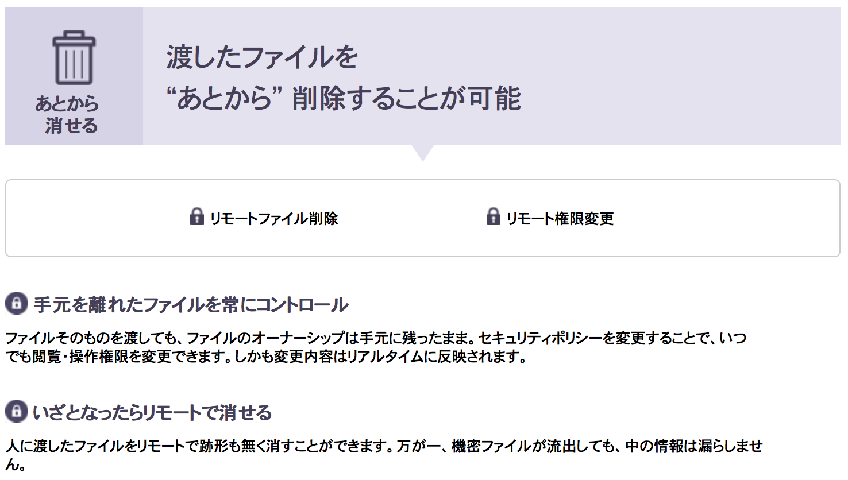
FinalCodeの機能その3

Slide 8
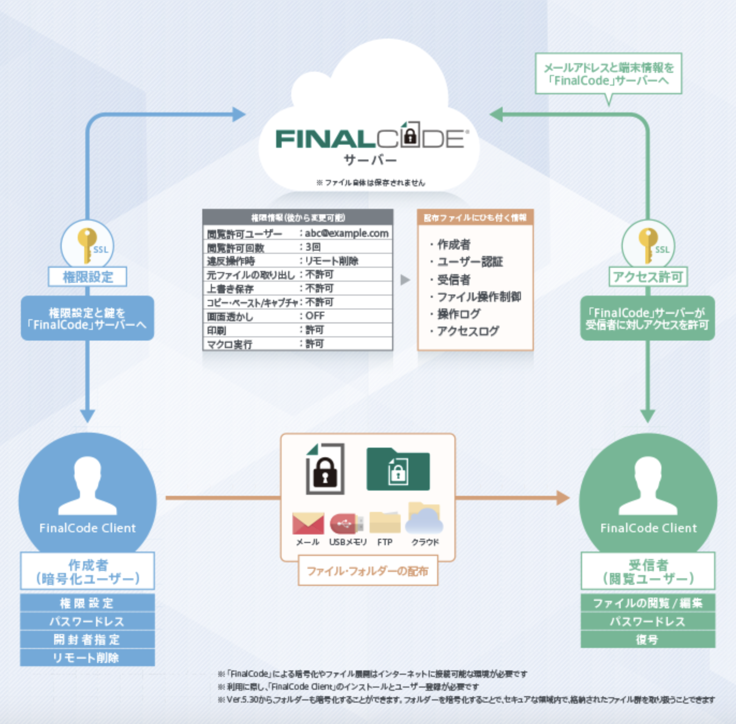
FinalCodeの仕組み
※「FinalCode」による暗号化やファイル展開はインターネットに接続可能な環境が必要です
※ 利用に際し、「FinalCode Client」のインストールとユーザー登録が必要です
※ Ver.5.30から、フォルダーも暗号化することができます。フォルダーを暗号化することで、セキュアな領域内で、格納されたファイル群を取り扱うことできます

Slide 9
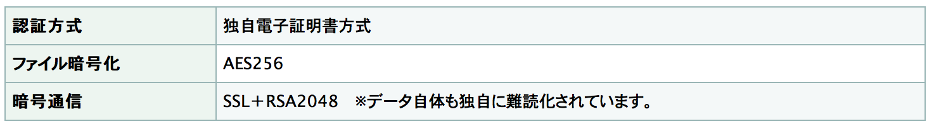
FinalCodeの仕組み技術
電子政府推奨の暗号化技術を採用
独自の電子証明書を用いた端末認証
ファイルにアクセスする際に都度認証
常に暗号化されたままのデータを維持
暗号方式
Notes:
1．電子政府推奨の暗号化技術を採用
通信セキュリティとしてRSA2048、および暗号化アルゴリズムとしてAES 256bit形式を採用。高度な暗号化技術により、安全にファイルのやり取りを行うことが可能です。 また、ファイルを暗号化するだけでなく、操作制限・アクセス制限によって、情報漏洩を防ぎます。
2．独自の電子証明書を用いた端末認証
「FinalCode」をご利用いただく際には、各端末に「FinalCode Client」の導入とユーザー登録が必要となります。ユーザー登録時に、独自の電子証明書を各端末のユーザー領域に生成することで端末認証を行います。
3．ファイルにアクセスする際に都度認証
暗号化ファイルのセキュリティポリシーは「FinalCode Server」が管理しています。ファイルを利用する際、「FinalCode Client」が必ず「FinalCode Server」にアクセスし、認証を行うため、常に最新のセキュリティポリシーが適用されます。
4．常に暗号化されたままのデータを維持
ファイルは常に暗号化された状態で保存されており、パソコン上（HDDなど）に平文でのファイルを残しません。

Slide 10
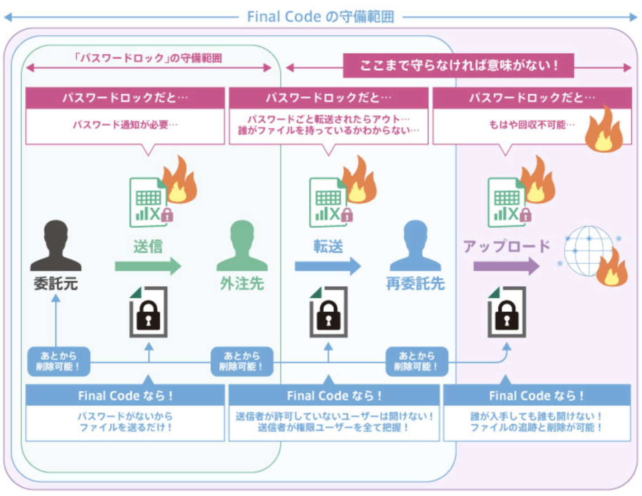
FinalCodeと従来のファイルセキュリティの違い

Slide 11

FinalCodeの動画
Notes:
FinalCodeは様々な機能がありますが、その中で本研究と一番似ているのは見つかりましたので、YouTubeでDownloadして動画をお見せしたいと思っています。

Slide 12
FinalCodeと本研究
共通点
前ビデオと同じく、ファイルやフォルダなどを暗号化しNASまたは、クラウドストレージに保存
暗号化されたフォルダに自動暗号化
許可されたユーザだけ閲覧することができる
違う点
グループ署名使うので、匿名性がある。
SaaS利用するので、クライアント側は事前にアプリケーションのインストールする必要はない
FinalCodeはメールで登録・共有するが、本研究はID・パスワードで認証を行う。指紋認証は理想
Notes:
ID・パスワードで認証があるんですけど、匿名性はないじゃないの？ID・パスワードでの認証はログの記録をするつもりはありませんので、大丈夫です。

Slide 13
Nextcloudの進捗報告

Slide 14
